Slide 1
Anthophila
基本說明

Slide 2
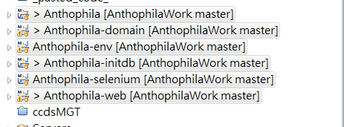
1.各資料夾用途
Anthophila : 主要編輯的資料夾 (會映射其他資料夾顯示於此資料夾下)
Anthophila-domain :創建類別 pojo,interface,service
#永續層存取、共同實作方法定義、商業邏輯
Anthophila-env : 存放部分DB相關映射文件(xml/sql/properties..)
#目前尚未修改到,認知不完全
#環境參數定義以及properties定義
Anthophila-initdb : 存放修改DB連接池帳號與密碼以及createTable.sql
Anthophila-selenium : 測試用資料夾(用於各個不同瀏覽器之間的測試)
#目前尚未修改到,認知不完全
#可做自動化測試，模擬瀏覽行為
Anthophila-web : 創建網頁jsp以及前端各種plugins以及Url接收後處理導向程序
#網頁頁面渲染、url流程導向控制

Slide 3
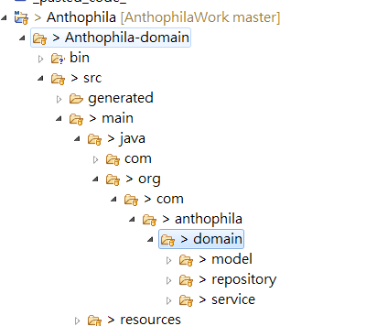
2. Anthophila-domain 說明
主要分為三類
Model (主要內容:DB對應的物件,型態要相同)
Repository(創建Mybatis 用的xml方法映射名稱)
Service(創建Service/Impl類別)
Resources(Db XML映射檔案設定)

Slide 4
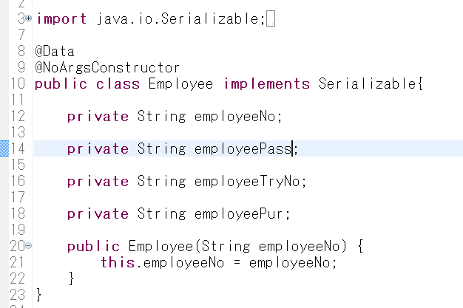
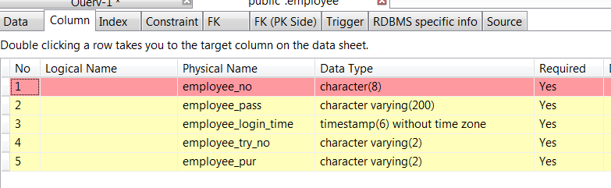
2.1 Model 說明
Model (主要內容:DB對應的物件,型態要相同)
依照需求在Model內新增所需物件
下圖為範例
private String employeeNo; (帳號)
private String employeePass; (密碼)
private String employeeTryNo; (嘗試次數)
private String employeePur; (權限)

Slide 5
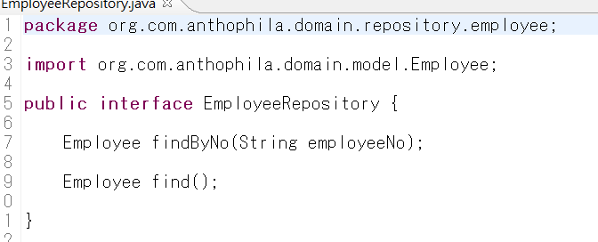
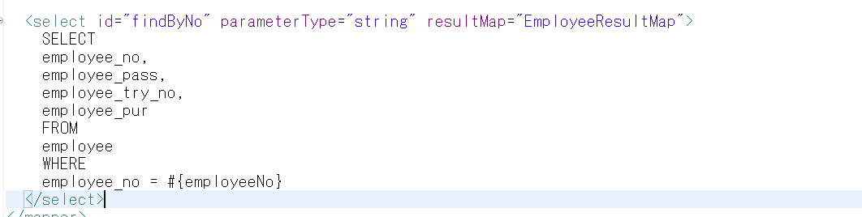
2.2 Repository 說明
Repository(創建Mybatis 用的xml方法映射名稱)
依照需求在Repository內新增所需方法
下圖為範例
repository
Employee findByNo(String employeeNo);
Employee find();
Resources內的xml
Repository內的方法對應到xml下的方法,方法名稱設定在id設定

Slide 6
2.3 Service 說明
Service(創建Service/Impl類別)
依照需求在Service內新增所需方法
下圖為範例
Service類別(主要寫呼叫方法)
public interface EmployeeService {
Employee findByNo(String employeeNo);
}
Impl類別(寫service內的詳細邏輯)
@Override
public Employee findByNo(String employeeNo) {
return employeeRepository.findByNo(employeeNo);
}

Slide 7
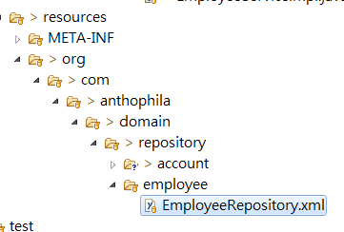
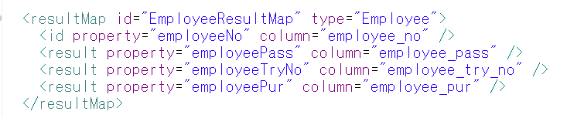
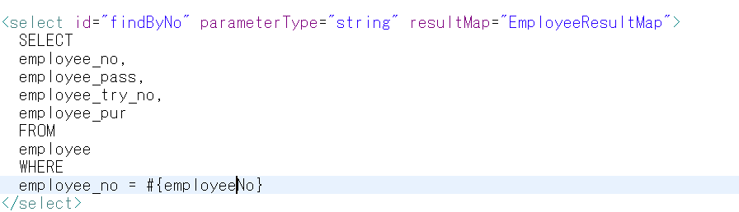
2.4 Resources 說明
Resources(Db XML映射檔案設定)
依照需求在Repository. xml內新增方法(CRUD)
Repository. Xml又細分兩個部分 一個是取物件的
<resultMaps>內撰寫對照table項目用
< select >內撰寫詳細SQL語法

Slide 8
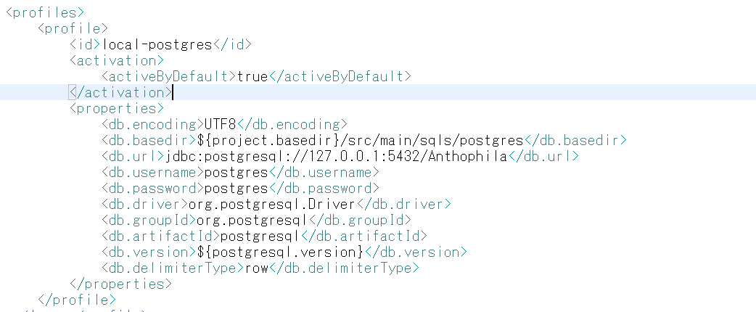
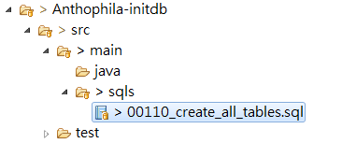
3. Anthophila-initdb 說明
主要分為二類 (目前有使用到的部分,說明不代表全部)
Sqls資料夾下(主要內容:DB創建文件)
pom.xml(DB連接詳細設定)
#現階段只需修改username/password/url

Slide 9
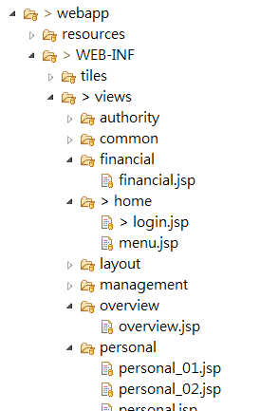
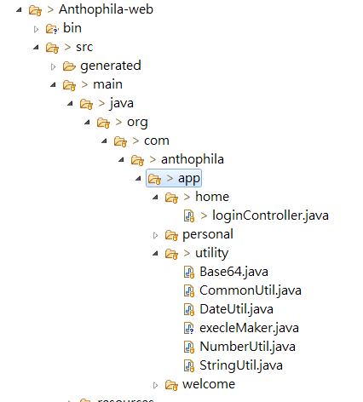
4. Anthophila-web 說明
主要分為二類 (目前有使用到的部分,說明不代表全部)
Web頁面(主要內容:Jsp/js/jpg…檔案與文件)
Controller(接收到前端url透過spring 攔截後在導向正確Controller)
Utility(共用方法類,此類別為新增的)

Slide 10
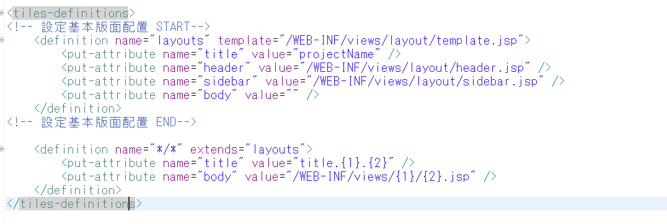
4.1 Web 說明
Web類比較特殊一點,他並不會所有web下的資料夾都映射到最外層資料夾
所以需要自行進入Anthophila-web 資料夾修改檔案(js/css/jpg…)
Web頁面(目前詳細作法框架還沒確定)
案1.不使用原先的設定框架,直接改成一般寫法
例:css/js/png檔案全部各放在指定資料夾下,然後jsp頁面引用
案2.使用原來寫法,繼續使用tiles-definitions.xml設定檔案
所有版面配置都由tiles-definitions.xml控制

Slide 11
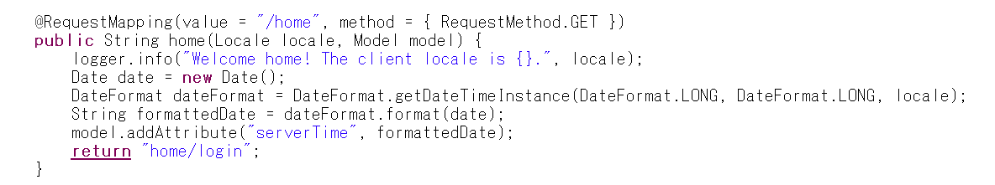
4.2 Controller 說明
Controller接收到spring傳來的url後撰寫導向頁面以及邏輯
Controller頁面(目前預計寫法為以下)
#同個功能(使用者情報)頁面傳進來的全部導到同個Controller內進行判斷在進
行導向jsp邏輯
例:同樣是使用者情報頁面但是以下兩者功能不同
/accountLogin/getxxxx
/accountLogin/setxxxx

Slide 12
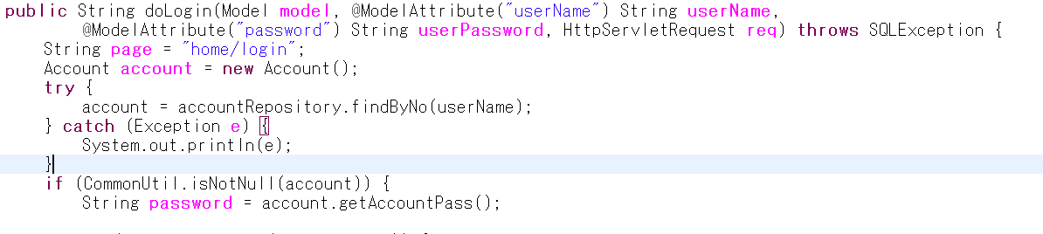
4.2 Controller 說明
Annotation設定
@RequestMapping(value = “/{url名稱}”, method = {方法})
@ModelAttribute(“{前端頁面傳進來的物件}")
@RequestMapping(value = "/home", method = { RequestMethod.GET })
方法有get,post,put…之類的
詳細要上網查
@ModelAttribute("userName")
前端進行set後傳到後端所接收物件的寫法

Slide 13
5.1 登入頁面暫時網址
localhost:8080/Anthophila-web/home

